Slide 1
Sismometria
e
Monitoraggio Sismico
2019/20

Slide 2
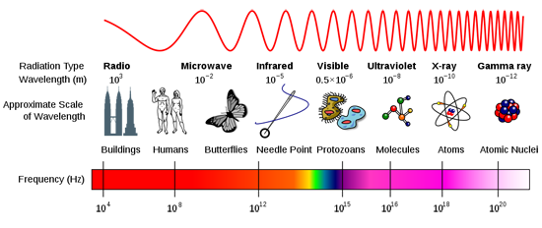

Slide 3
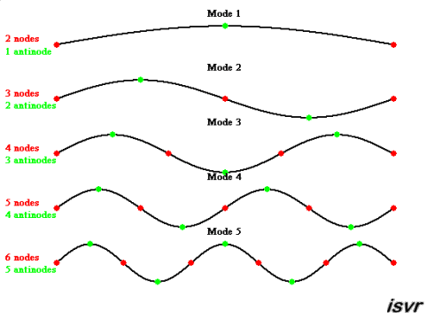

Slide 4
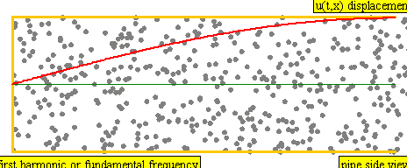
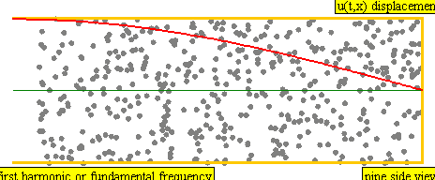

Slide 5
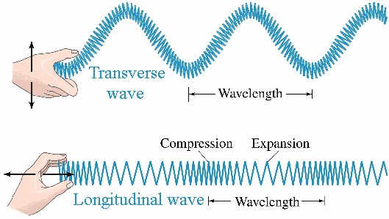

Slide 6
Interpretazione dettagliata di segnali banda larga filtrati a lungo periodo (LP) e a corto periodo (SP) registrati delle stazioni della rete sismica regionale tedesca (GRSN). Si notano chiaramente fasi di profondità pP, pPP e sS, che sono estremamente importanti per una analisi approfondita dell'evento e fasi multiple, ma rare, ben sviluppate PKPPKP, SKPPKP e SKPPKPPKP che campionano parti molto diverse della Terra profonda rispetto alle fasi del mantello.
Da: New Manual of Seismological Observatory Practice – NMSOP
CHAPTER 1: History of the Manual (P. Bormann)

Slide 7
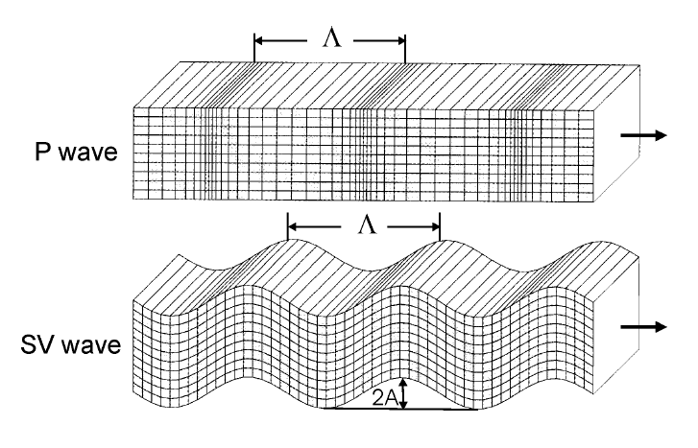
Spostamenti da un'onda P del piano armonico (in alto) e un'onda SV (in basso) propagandosi in un mezzo isotropo omogeneo. L è la lunghezza d'onda. 2A significa doppio ampiezza. La superficie bianca a destra è un segmento del fronte d'onda del piano di propagazione dove tutte le particelle subiscono lo stesso movimento in un dato istante nel tempo, cioè oscillano fase. Le frecce indicano i raggi sismici, definiti come normali al fronte d'onda, che punti nella direzione di propagazione.
Da: New Manual of Seismological Observatory Practice – NMSOP
CHAPTER 2: Seismic Wave Propagation and Earth Models (P. Bormann, E. R. Engdahl and R. Kind)

Slide 8
Ie tre componenti in velocità dei record digitali proporzionali di al suolo di P e S onde da un evento locale, una scossa di assestamento del terremoto di Killari-Latur, India (18.10.1993), a una distanza ipocentrale di circa 5,3 km.
Da: New Manual of Seismological Observatory Practice – NMSOP
CHAPTER 2: Seismic Wave Propagation and Earth Models (P. Bormann, E. R. Engdahl and R. Kind)

Slide 9
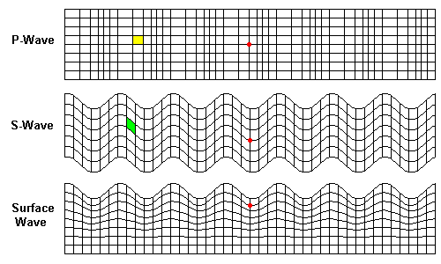
Onde P
Onde S
Onde
Superficiali
raffigura (esagerato) il tipo di spostamenti che si verificano dal piano armonico P e
Onde S Si riconosce chiaramente che le onde P implicano sia una variazione di volume che un taglio
(cambio di forma) mentre la propagazione dell'onda S è puro taglio senza variazione di volume. The Pwave
il moto delle particelle è avanti e indietro nella direzione radiale (R) della propagazione delle onde
tipo di spostamenti (esagerato) che si per le onde P e S. Si vede chiaramente che le onde P implicano sia una variazione di volume che un taglio (cambio di forma) mentre la propagazione dell'onda S è puro taglio senza variazione di volume. Per le onde il moto delle particelle è avanti e indietro nella direzione radiale (R) della propagazione delle onde.
Da: New Manual of Seismological Observatory Practice – NMSOP
CHAPTER 2: Seismic Wave Propagation and Earth Models (P. Bormann, E. R. Engdahl and R. Kind)

Slide 10
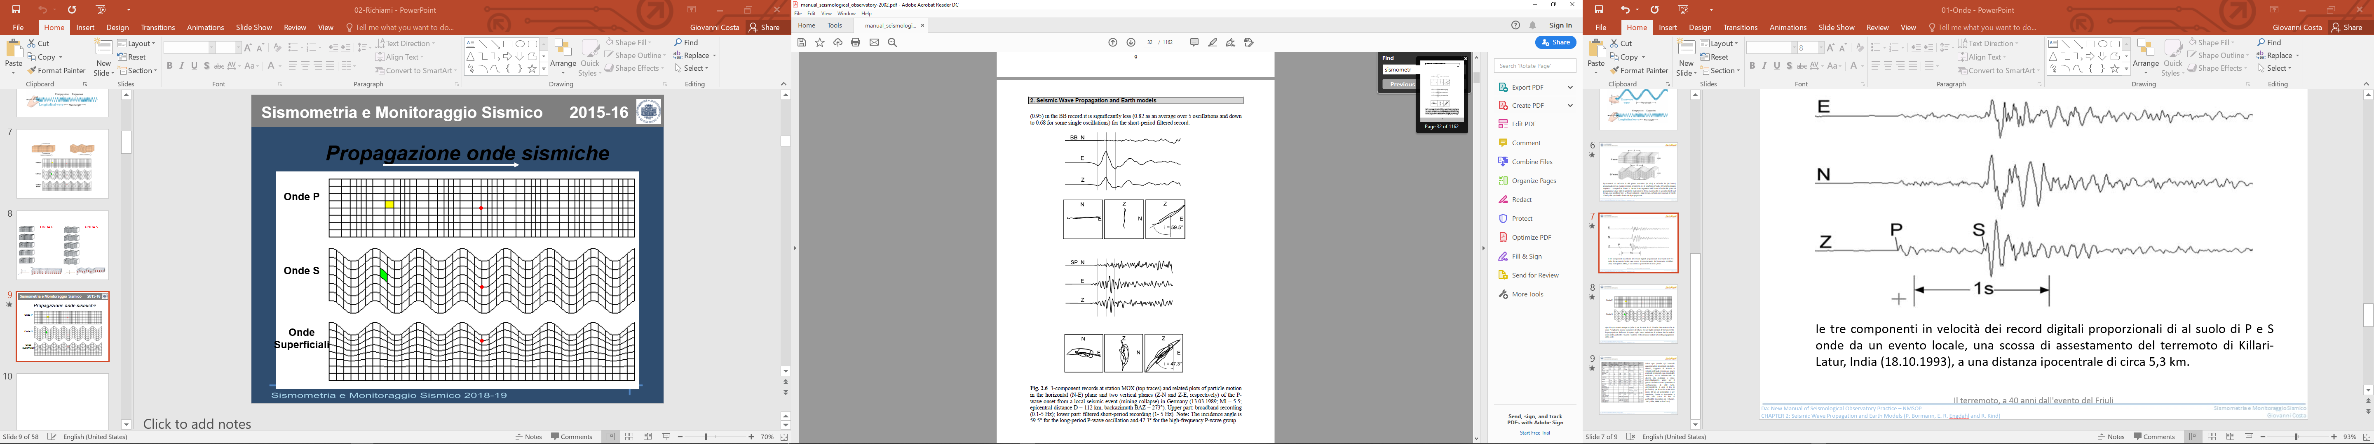
Record a 3 componenti nella stazione MOX (tracce sinistra) e relativi diagrammi di movimento delle particelle nel piano orizzontale (N-E) e due piani verticali (Z-N e Z-E, rispettivamente) dell’insorgenza delle onde P di un evento sismico locale (collasso minerario) in Germania (13.03.1989; Ml = 5,5; distanza epicentrale D = 112 km, backazimuth BAZ = 273 °). Alla sinistra: registrazione a banda larga (0,1-5 Hz); alla destra: registrazione filtrata di breve periodo (1- 5 Hz). Nota: l'angolo di incidenza è 59,5 ° per l'oscillazione dell'onda P a lungo termine e 47,3 ° per il gruppo dell'onda P ad alta frequenza.
Da: New Manual of Seismological Observatory Practice – NMSOP
CHAPTER 2: Seismic Wave Propagation and Earth Models (P. Bormann, E. R. Engdahl and R. Kind)

Slide 11
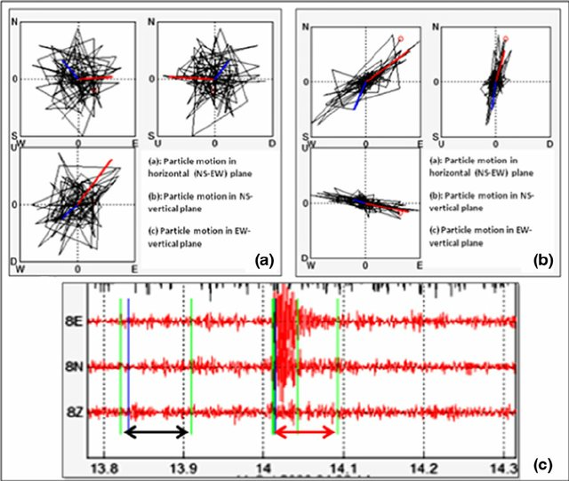
Confronto tra moto delle particelle di evento microseismico e rumore di fondo. a) moto casuale delle particelle di rumore; b) movimento delle particelle di un evento microseismico polarizzato in una direzione; c) finestre temporali

Slide 12
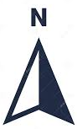
NS
Stazione sismica
T (trasversale)
R (radiale)
EW
Z
polarizzazione onde P
polarizzazione onde S
sorgente

Slide 13

Esempi di registrazioni SKS e SKKS e grafici del movimento delle particelle in tre stazioni della rete sismografica regionale tedesca. Sono mostrate Ie componenti radiale (R) e trasversale (T). Sono state derivate dalla rotazione delle componenti orizzontali NS e EW con l’angolo di backazimuth. La componente T in BFO ha la stessa scala della componente R, mentre la componente T è ingrandita di due volte rispetto a R in BRG e MOX. I grafici superiori mostrano la polarizzazione nel piano R-T. L'anisotropia si manifesta in tutti e tre i casi con una polarizzazione ellittica. La polarizzazione lineare si ottiene correggendo i sismogrammi R-T per l'effetto dell’anisotropia usando un modello di anisotropia in cui si trova la direzione dell'onda di taglio veloce sub-orizzontale e dato dall'angolo φ, misurato in senso orario da nord, e dal tempo di ritardo (in secondi) tra l'onda di taglio lenta e quella veloce è data da δt (per gentile concessione di G. Bock).
Da: New Manual of Seismological Observatory Practice – NMSOP
CHAPTER 2: Seismic Wave Propagation and Earth Models (P. Bormann, E. R. Engdahl and R. Kind)

Slide 14
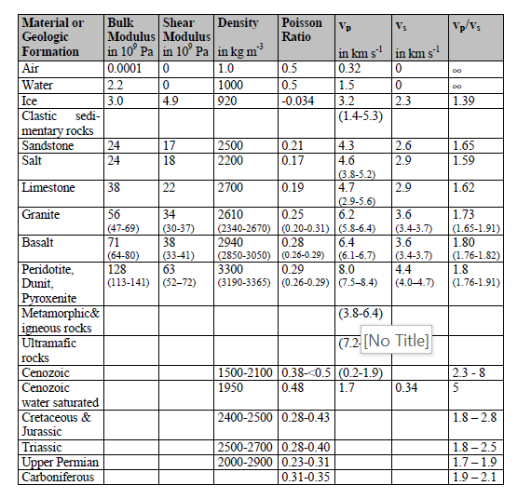
Valori tipici (medie e/o intervalli approssimativi) di costanti elastiche, densità, Rapporto di Poisson e velocità dell'onda sismica per alcuni materiali selezionati, non consolidati sedimenti, rocce sedimentarie di diversa età geologica e rocce ignee/plutoniche. Valori per il granito si riferisce a una pressione di confinamento di 200 MPa, corrispondente a circa 8 km di profondità, per il basalto a 600 MPa (circa 20 km di profondità) e per Peridotite, Dunite e Pirossenite a 1000 MPa (circa 30 km di profondità) (compilato da Hellwege, 1982; Lillie, 1999; e altre fonti).
Da: New Manual of Seismological Observatory Practice – NMSOP
CHAPTER 2: Seismic Wave Propagation and Earth Models (P. Bormann, E. R. Engdahl and R. Kind)

Slide 15
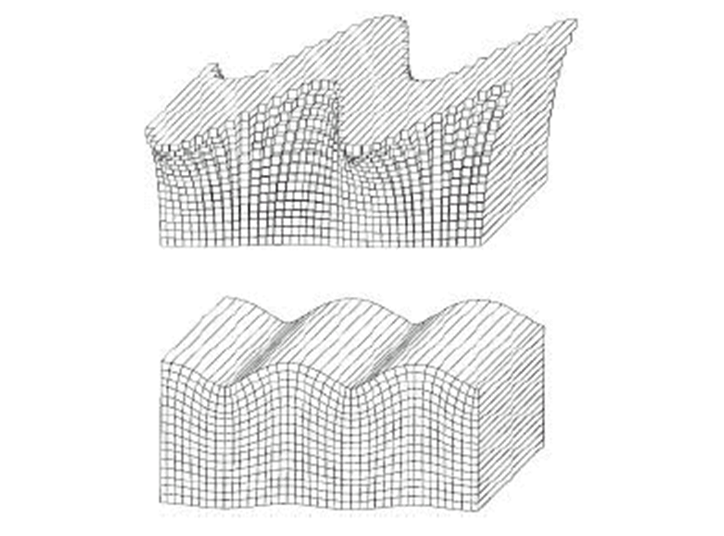
Spostamenti causati dalla propagazione orizzontale fondamentale di Love (in alto) e Onde di Rayleigh (in basso). In entrambi i casi le ampiezze dell'onda decadono fortemente con la profondità
Da: New Manual of Seismological Observatory Practice – NMSOP
CHAPTER 2: Seismic Wave Propagation and Earth Models (P. Bormann, E. R. Engdahl and R. Kind)

Slide 16
La velocità di fase è la velocità con cui si propaga un'onda. Può essere visualizzata come la velocità di propagazione di una cresta dell'onda.
La velocità di gruppo di un'onda è la velocità con cui si propa l'inviluppo dell'onda.

Slide 17
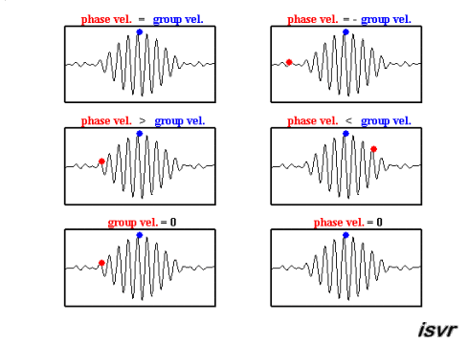
17
Notes:
17

Slide 18
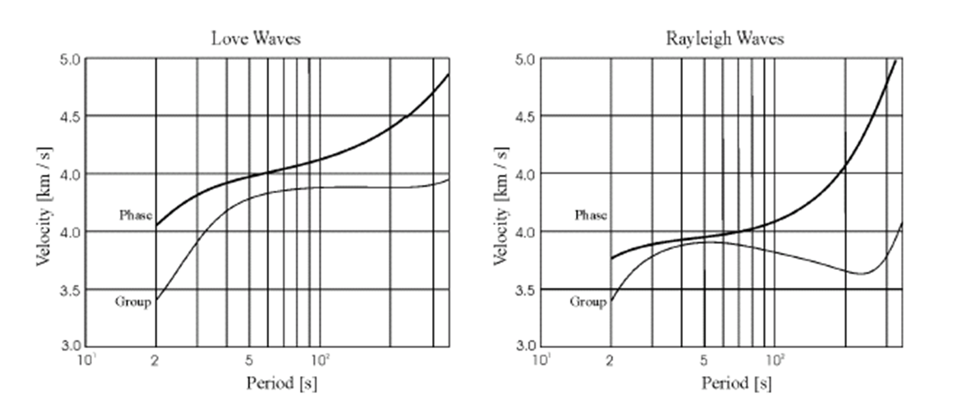
Curve di dispersione dei modi fondamentali dell'onda di Love e di Rayleigh calcolate per il Modello PREM con anisotropia.
Da: New Manual of Seismological Observatory Practice – NMSOP
CHAPTER 2: Seismic Wave Propagation and Earth Models (P. Bormann, E. R. Engdahl and R. Kind)

Slide 19
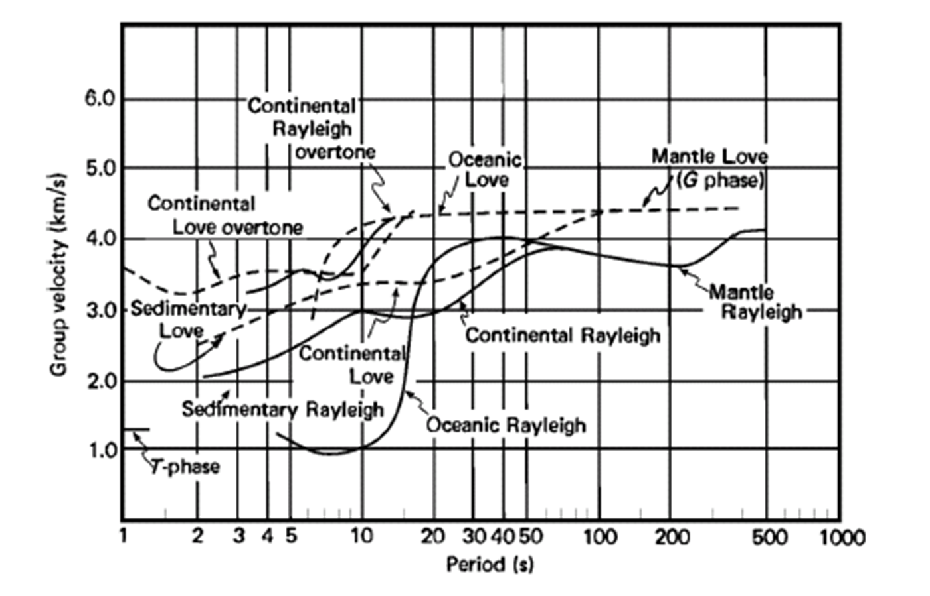
Curve di dispersione di velocità di gruppo in funzione del periodo per onde di Love e Rayleigh (modi fondamentali e superiori).
Da: New Manual of Seismological Observatory Practice – NMSOP
CHAPTER 2: Seismic Wave Propagation and Earth Models (P. Bormann, E. R. Engdahl and R. Kind)

Slide 20
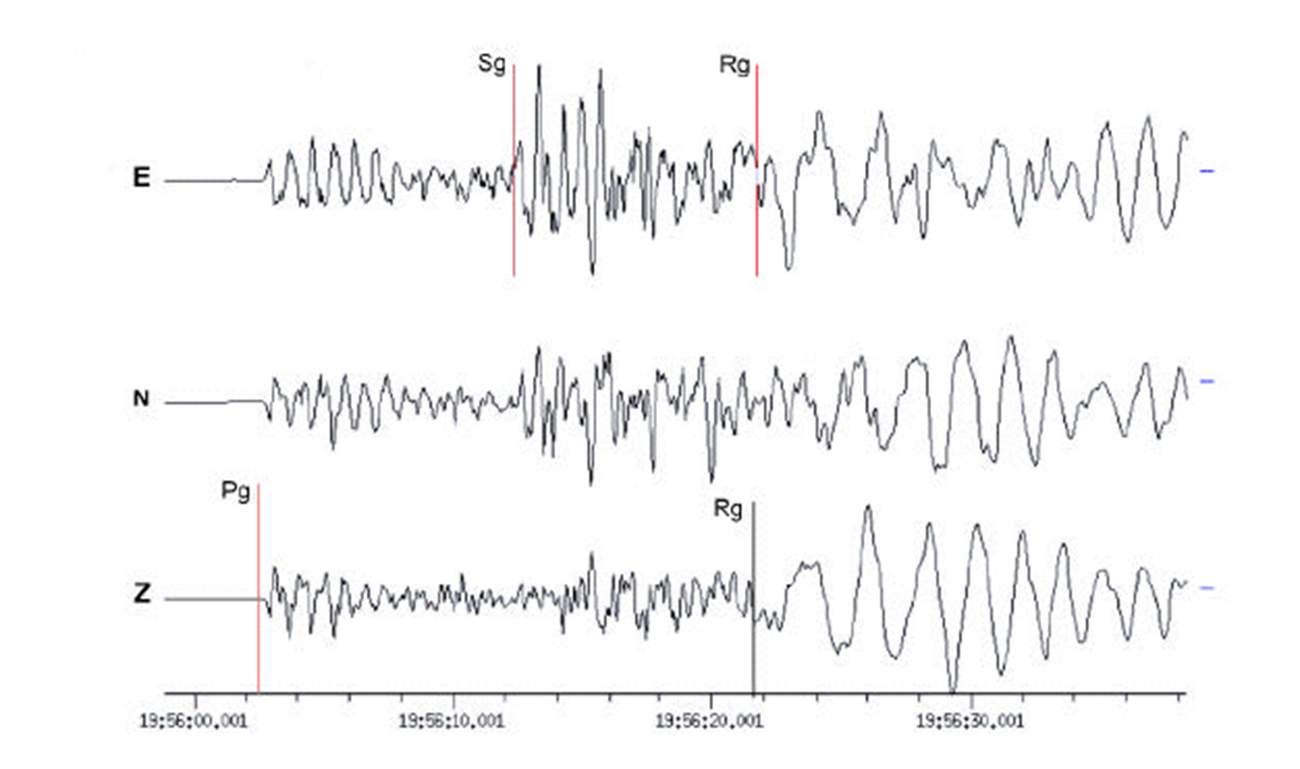

Slide 21
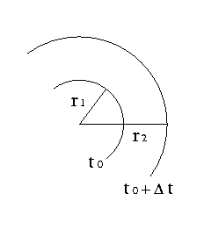
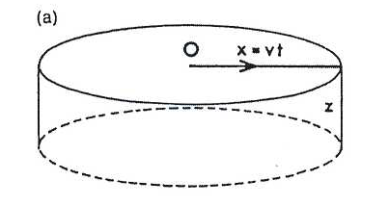
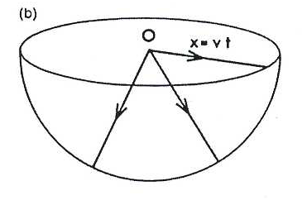
Le onde di superficie hanno velocità minore delle onde P ed S, per cui il loro arrivo in una stazione è successivo a quelle delle onde di corpo. La loro ampiezza è però molto maggiore delle onde di corpo.
La loro maggiore ampiezza è spiegata dal fatto che le onde di superficie hanno fronti d’onda cilindrici (a) quello delle onde di corpo sferico (b).
Cylindrical wave front
Spherical wave front
Surface waves
Body waves

Slide 22
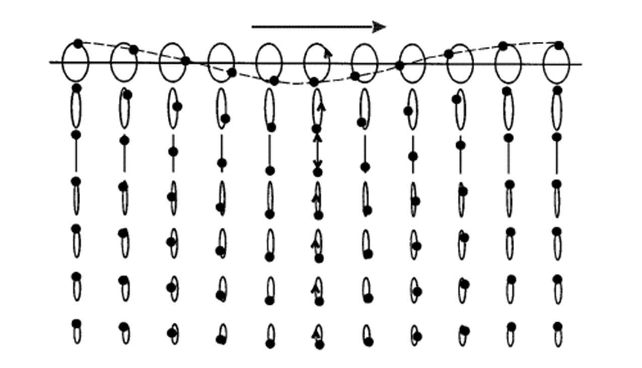
Moto delle particellare per ilo mode fondamentale di Rayleigh in un semispazio uniforme. E’ mostrata una lunghezza d'onda orizzontale. In superficie il movimento verticale è circa 1,5 volte più grande di il movimento orizzontale. Nota il passaggio dal senso retrogrado al senso progrado del moto ellittico della particella ad una profondità maggiore di circa L/5. L'onda si propaga da sinistra a destra. I punti mostrano il posizione della stessa particella a distanza fissa con il tempo che aumenta da destra a sinistra.
Da: New Manual of Seismological Observatory Practice – NMSOP
CHAPTER 2: Seismic Wave Propagation and Earth Models (P. Bormann, E. R. Engdahl and R. Kind)

Slide 23
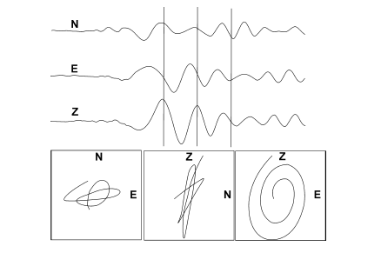
Record a banda larga a 3 componenti (tracce superiori) e relativi diagrammi di movimento delle particelle sul piano orizzontale (N-E) e sui due piani verticali (Z-N e Z-E, rispettivamente) del gruppo dell'onda di superficie.
Da: New Manual of Seismological Observatory Practice – NMSOP
CHAPTER 2: Seismic Wave Propagation and Earth Models (P. Bormann, E. R. Engdahl and R. Kind)

Slide 24
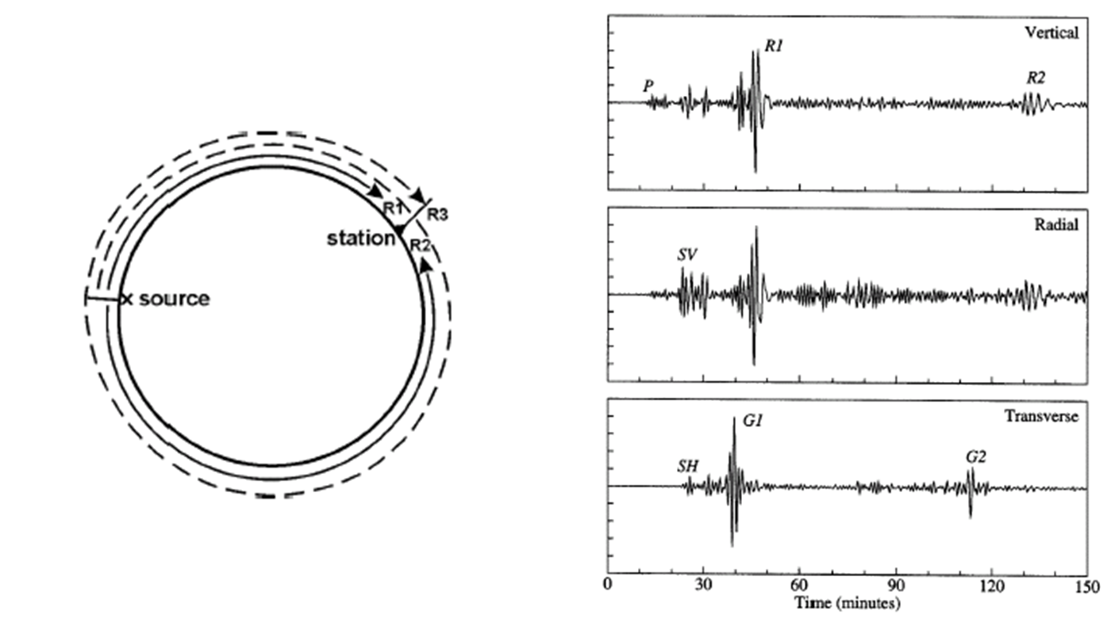
Primi tre arrivi delle onde globali di Rayleigh
Registrazioni del terremoto del trench di Tonga dell'11 marzo 1989 (h = 235 km) nella Z, R e componenti T della stazione IRIS/IDA NNA in Perù (D = 93,7 °)
Da: New Manual of Seismological Observatory Practice – NMSOP
CHAPTER 2: Seismic Wave Propagation and Earth Models (P. Bormann, E. R. Engdahl and R. Kind)

Slide 25
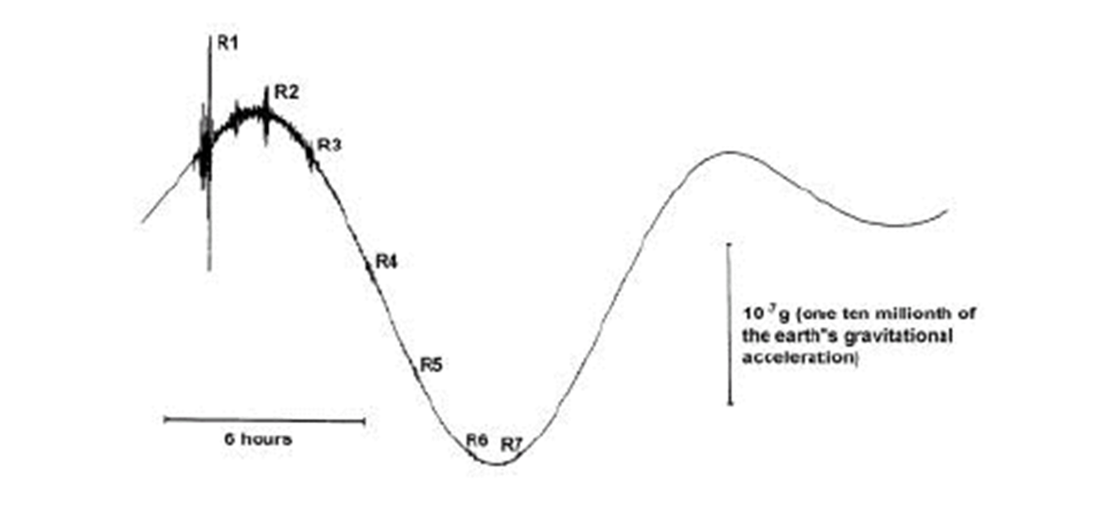
Esempio di un record a banda molto larga (VBB) con alta gamma dinamica da parte dell'STS1 sismografo gestito dall'Università di Nagoya, in Giappone. I gruppi di onde sismiche da a il terremoto di magnitudo 8,2 delle Isole Kermadec (20 ottobre 1986) si sovrappone a maree della Terra.
Da: New Manual of Seismological Observatory Practice – NMSOP
CHAPTER 2: Seismic Wave Propagation and Earth Models (P. Bormann, E. R. Engdahl and R. Kind)

Slide 26
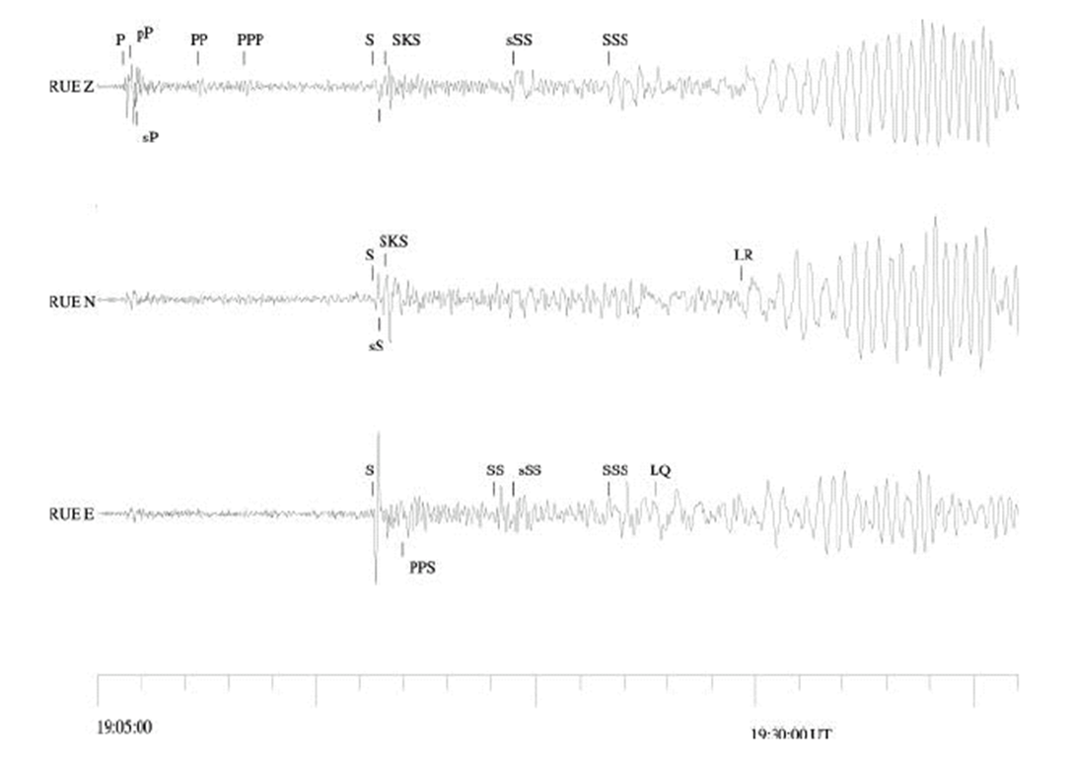
Record digitale a banda larga del terremoto di Seattle = 6,8 del 28 febbraio 2001 alla stazione Rüdersdorf (RUE), Germania (distanza epicentrale D = 73°). Nota i dettagli interpretazione di insorgenze di fase secondaria
Da: New Manual of Seismological Observatory Practice – NMSOP
CHAPTER 2: Seismic Wave Propagation and Earth Models (P. Bormann, E. R. Engdahl and R. Kind)

Slide 27
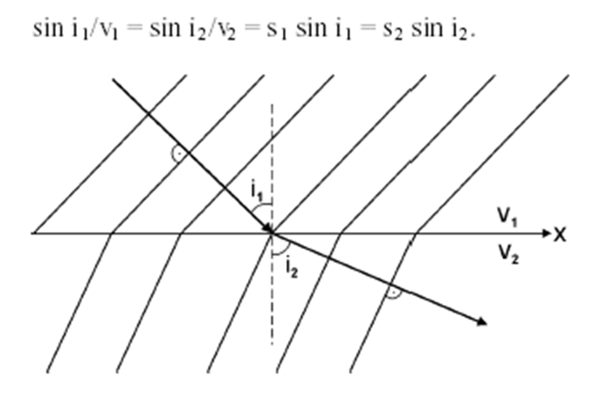
Legge di Snell
Un fronte d'onda piano con il raggio associato che attraversa un interfaccia con v2> v1. Il raggio nel mezzo due viene rifratto lontano dalla verticale, cioè i2> i1.
Da: New Manual of Seismological Observatory Practice – NMSOP
CHAPTER 2: Seismic Wave Propagation and Earth Models (P. Bormann, E. R. Engdahl and R. Kind)

Slide 28
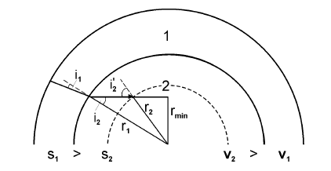
s₁ r₁ sin i₁ = s₂ r'₂ sin i'₂.
s r sin i = r sin i/v ≡ p,
p parametro del raggio
Percorso del raggio per un modello terrestre costituito da due gusci sferici con velocità diverse v1 e v2.
Da: New Manual of Seismological Observatory Practice – NMSOP
CHAPTER 2: Seismic Wave Propagation and Earth Models (P. Bormann, E. R. Engdahl and R. Kind)

Slide 29
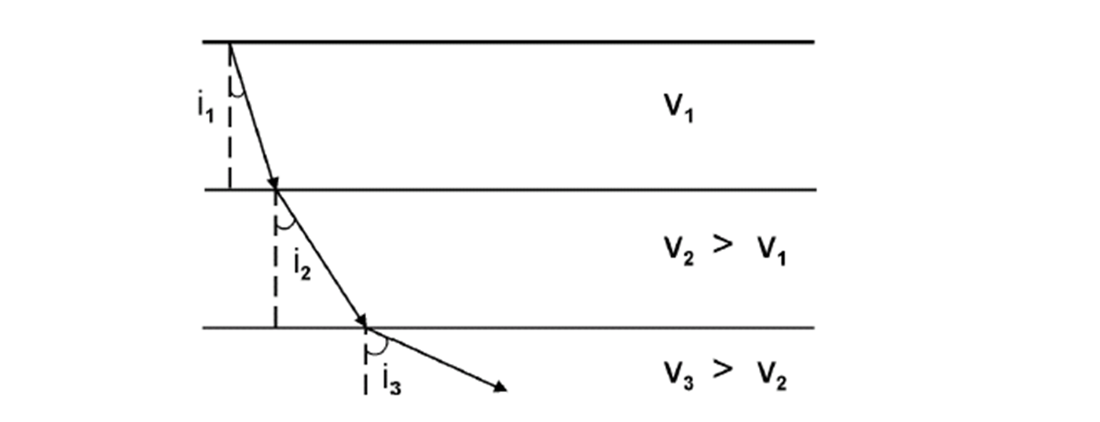
Raggio attraverso un modello multistrato con velocità costante all'interno degli strati ma velocità crescente con la profondità degli strati. L'angolo del raggio i aumenta di conseguenza con la profondità.
Da: New Manual of Seismological Observatory Practice – NMSOP
CHAPTER 2: Seismic Wave Propagation and Earth Models (P. Bormann, E. R. Engdahl and R. Kind)

Slide 30
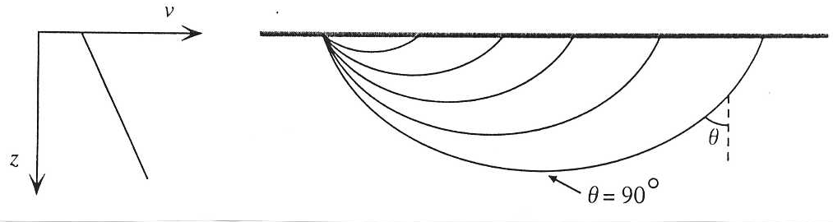
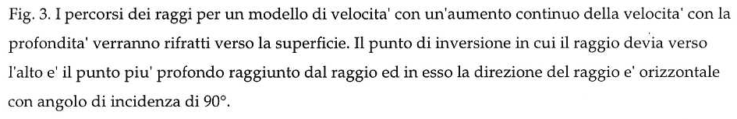
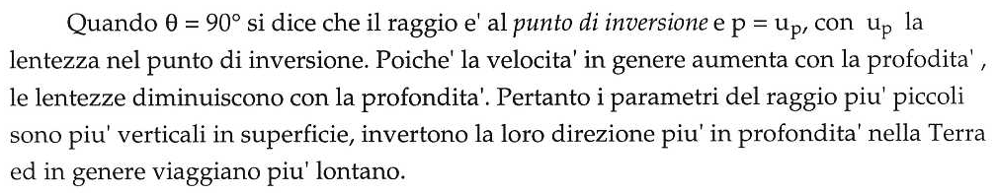
Notes:
30

Slide 31
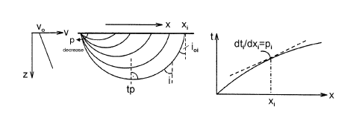
Raypaths (al centro) e curva di travel time (a destra) per un modello con velocità v aumentando gradualmente con la profondità z (a sinistra). L'angolo di incidenza i aumenta continuamente fino a raggiungere 90 ° nel punto di svolta tp, quindi i raggi si alzano di nuovo per raggiungere la superficie a xi. Sulla travel time ogni punto proviene da un raggio diverso con una lentezza e un raggio diversi e un diverso parametro p. Il gradiente della tangente sulla curva della travel time su xi è il parametro raggio pi = DTI/dxi. Nel caso considerato di aumento di velocità modesto con profondità, aumenta la distanza x con diminuzione p. La curva del tempo di viaggio correlata è definita progrado.
Da: New Manual of Seismological Observatory Practice – NMSOP
CHAPTER 2: Seismic Wave Propagation and Earth Models (P. Bormann, E. R. Engdahl and R. Kind)

Slide 32
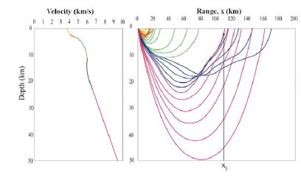
Sinistra: profilo velocità-profondità in un modello della crosta superiore con un forte gradiente di velocità tra circa 2,5 e 6 km di profondità e relativi raggi sismici da una sorgente superficiale. A destra: percorso dei raggi. Notare i segmenti di colore diverso della distribuzione velocità profondità e dei rami delle travel time che si riferiscono ai raggi sismici dello stesso colore. Giallo e verde: tempo di percorrenza progrado, rosso: curva del tempo di percorrenza retrogrado. Nota i due raggi blu più bassi che hanno già attravrsato la zona a bassa velocità inferiore a 10 km di profondità.
A sinistra: profilo di profondità della velocità e raggi sismici nella crosta con una zona a bassa velocità tra 12 km <h <18 km di profondità. Il segmento nero nella curva velocità-profondità produce la zona d'ombra. A destra: persorso dei raggi. Nota i rami del tempo di viaggio colorati aggiuntivi che si riferiscono ai raggi sismici dati nello stesso colore. Verde e viola: tempo di percorrenza progrado curve, blu e rosso: curve tempo di viaggio retrogrado. C'è un caustico a distanza x3. Pertanto, la fine dell'ombra ha ampie.
Da: New Manual of Seismological Observatory Practice – NMSOP
CHAPTER 2: Seismic Wave Propagation and Earth Models (P. Bormann, E. R. Engdahl and R. Kind)

Slide 33
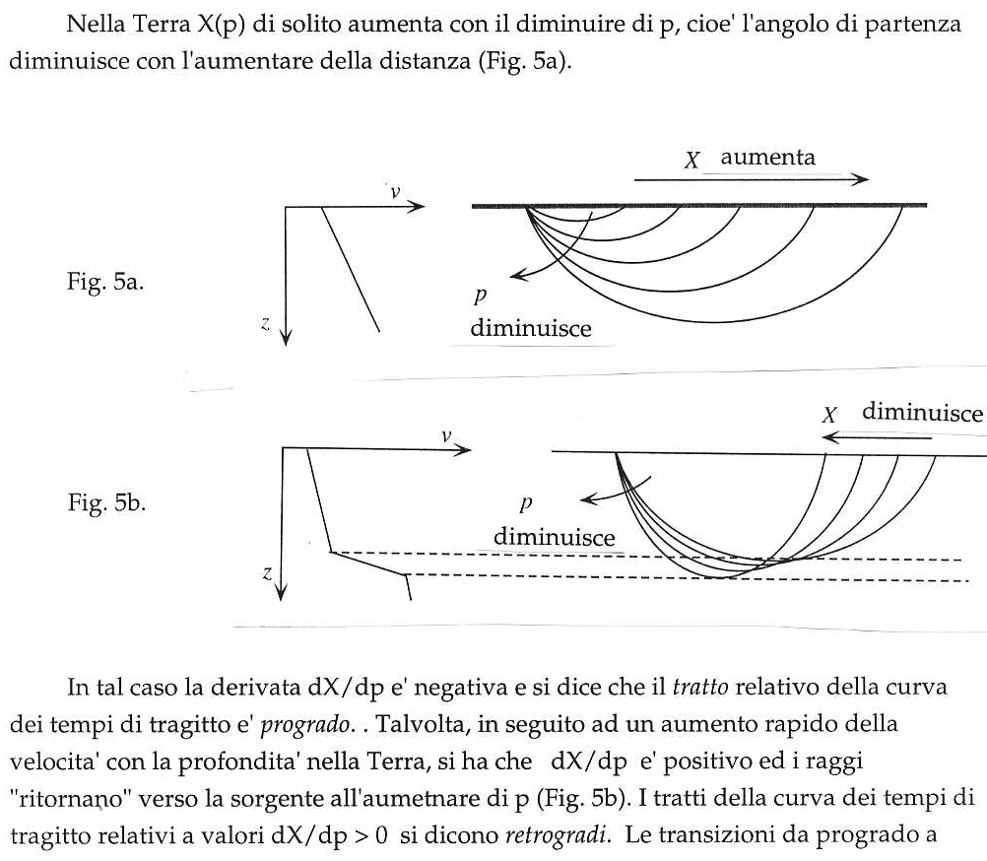
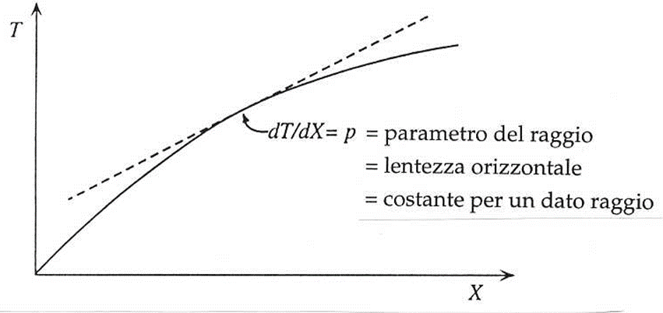
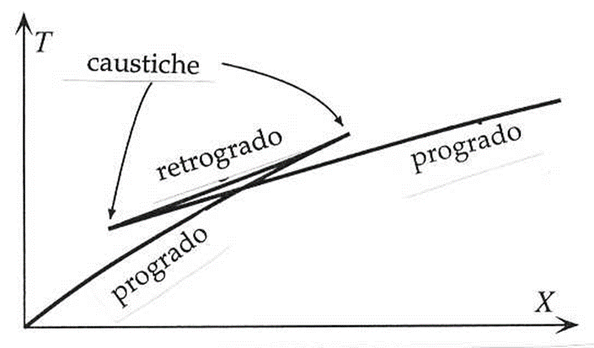
Notes:
33

Slide 34
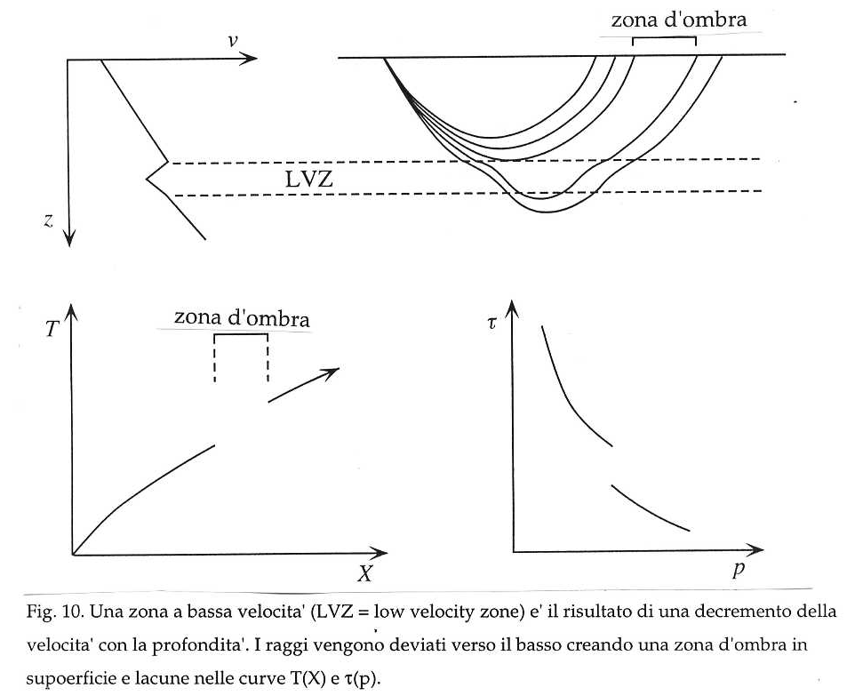
Notes:
34

Slide 35
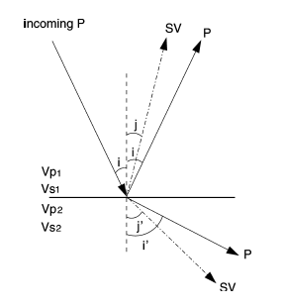
sin i/v_{p1} = sin j/v_{s1} = sini´/v_{p2} = sin j´/v_{s2}.
Un'onda P incidente su un’interfaccia solido-solido (mostrato nel caso v₁ <v₂) genera un'onda P riflessa e trasmessa e un'onda SV riflessa e trasmessa. La legge di Snell governa la relazione angolare tra i raggi delle onde risultanti
Da: New Manual of Seismological Observatory Practice – NMSOP
CHAPTER 2: Seismic Wave Propagation and Earth Models (P. Bormann, E. R. Engdahl and R. Kind)

Slide 36
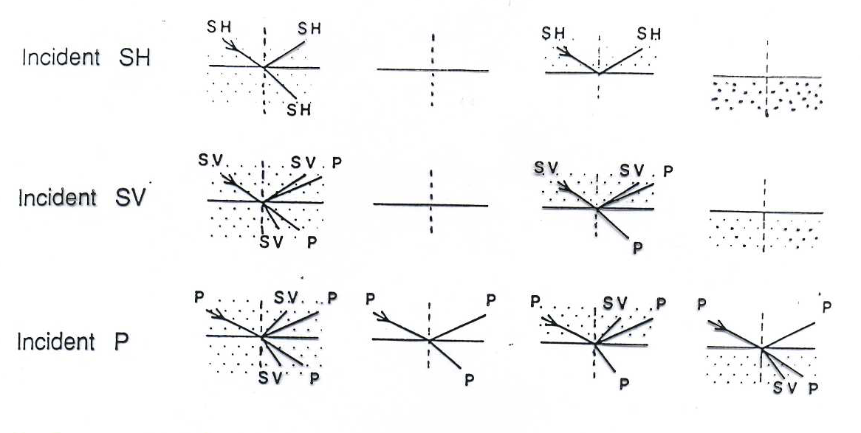
Casi relativi all’incidenza dall’alto dei tre tipi di onda su una interfaccia tra due mezzi(solido punteggiato; liquido bianco).
Notes:
36

Slide 37
Curve schematiche delle travel time locali (tempo t sulla distanza x dalla sorgente) per a modello orizzontale a due strati con velocità di strato costante v₁ e v₂, spessore di strato h₁ e h₂ su un mezzo spazio con velocità v₃. Altre abbreviazioni stanno per: t¹_{ic} e t²_{ic} - tempi di intercettazione at x = 0 delle curve estrapolate delle travel time per le "head wave", che viaggiano con v₂ lungo la discontinuità tra gli strati 1 e 2 e con v₃ lungo la discontinuità tra lo strato 2 e il semispazio, rispettivamente. X¹_{cr} e x²_{cr} segnano le distanze dalla sorgente alla quale i raggi riflessi criticamente dal fondo del primo e il il secondo strato, rispettivamente, ritornano in superficie. Oltre x¹_{co} e x²_{co} le onde della testa dal il fondo del primo e del secondo strato, rispettivamente, diventano le prime onde in arrivo (x_{co} - distanza crossover) i raggi e le relative curve delle travel time sono indicati con lo stesso colore. La travel time rossa intera (viola) si riferisce alle riflessessioni supercritiche (i> i_{cr}) dalla discontinuità intermedia (inferiore) mentre la travel time punteggiata in rosso (viola) si riferisce alle rispettive riflessioni angolari pre-critiche (i <i_{cr}).
Da: New Manual of Seismological Observatory Practice – NMSOP
CHAPTER 2: Seismic Wave Propagation and Earth Models (P. Bormann, E. R. Engdahl and R. Kind)

Slide 38
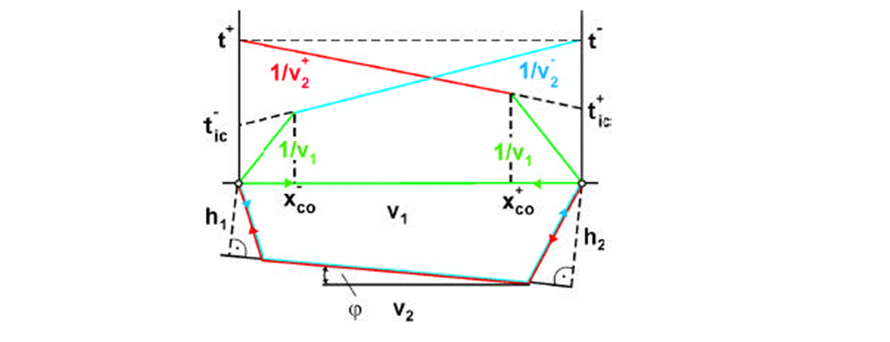
Curve schematiche delle travel time per direct wave e head wave in a strato singolo con limite inferiore inclinato verso il semispazio. Nota la differenza tra le osservazioni up-dip e down-dip. T_{ic} e v–₂ sono il tempo di intercettazione e velocità apparente correlata alla head wave in discesa, t ⁺_{ic} e v ⁺₂ i rispettivi valori per il curva travel time in salita.
Da: New Manual of Seismological Observatory Practice – NMSOP
CHAPTER 2: Seismic Wave Propagation and Earth Models (P. Bormann, E. R. Engdahl and R. Kind)

Slide 39
Un modello semplificato della crosta che mostra le tracce dei raggi delle principali fasi crostali osservate per terremoti vicini (locali e regionali).
Da: New Manual of Seismological Observatory Practice – NMSOP
CHAPTER 2: Seismic Wave Propagation and Earth Models (P. Bormann, E. R. Engdahl and R. Kind)

Slide 40
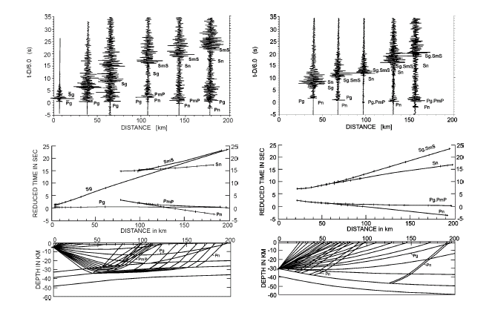
Registrazioni (sopra) di due terremoti regionali del 9 ottobre 1986 a Sierre (a sinistra) e del 7 luglio 1985 a Langenthal, Svizzera, insieme alle travel time ridotte calcolate per modelli crustali (al centro) e ai ray-tracing che meglio si adattano alle osservazioni (sotto).
Da: New Manual of Seismological Observatory Practice – NMSOP
CHAPTER 2: Seismic Wave Propagation and Earth Models (P. Bormann, E. R. Engdahl and R. Kind)

Slide 41
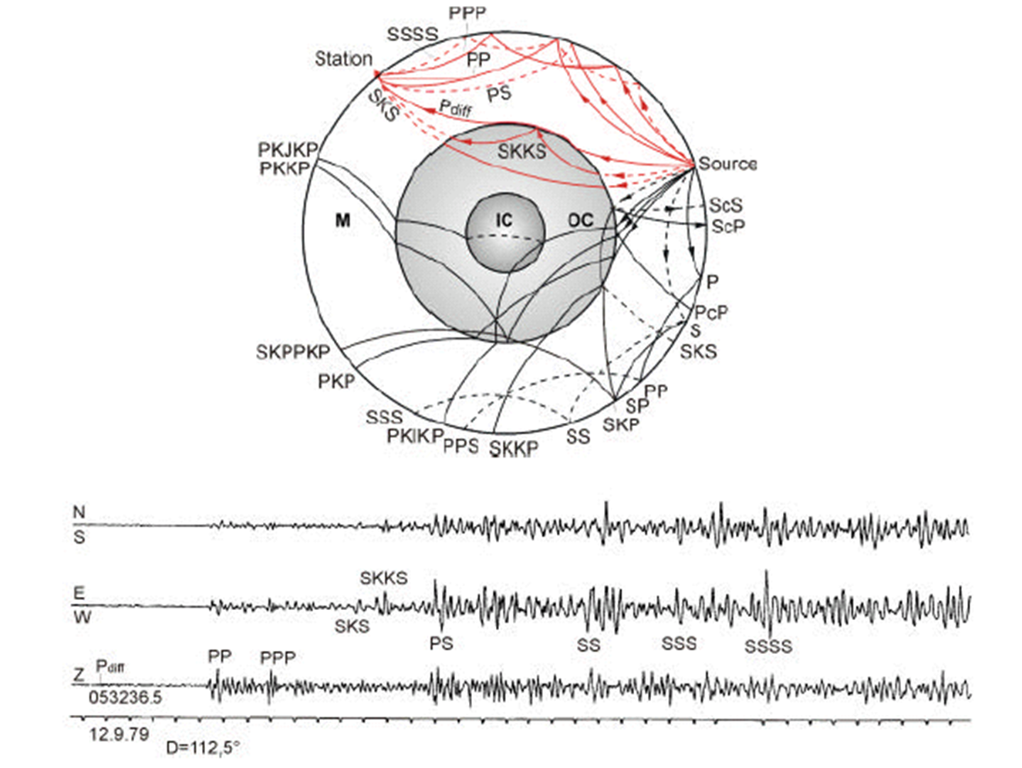
In alto: percorsi dei raggi sismici attraverso il mantello (M), il nucleo esterno (OC) e il nucleo interno (IC) della Terra con i rispettivi simboli di fase secondo la nomenclatura internazionale. Linee continue: raggi P: linee tratteggiate: raggi S. I raggi rossi si riferiscono alle onde di corpo relative a sismogrammi a 3 componenti Kirnos SKD a banda larga registrati nella stazione MOX in Germania, per un terremoto a una distanza epicentrale di 112,5 °.
Da: New Manual of Seismological Observatory Practice – NMSOP
CHAPTER 2: Seismic Wave Propagation and Earth Models (P. Bormann, E. R. Engdahl and R. Kind)

Slide 42
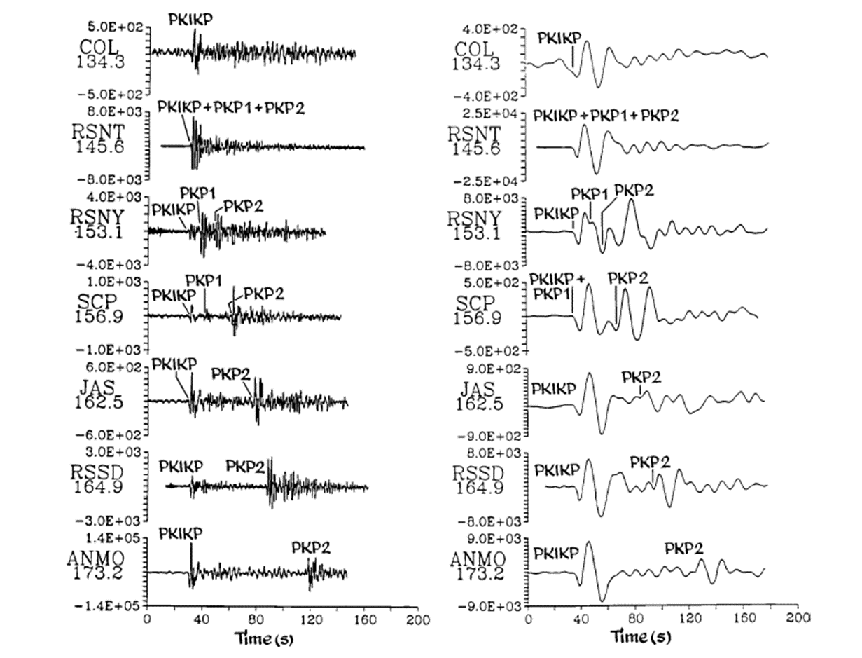
Sismogrammi a corto periodo (a sinistra) e di lungo periodo (a destra) per l'ascesa medio-indiana terremoto del 16 maggio 1985 (M = 6,0, h = 10 km) nell'intervallo D = 145,6 ° a 173,2°. Nota: la figura sopra riporta ancora i vecchi nomi delle fasi principali. Secondo i nuovi nomi delle fasi IASPEI, PKP2 dovrebbe essere sostituito da PKPab, PKP1 da PKPbc e PKIKP di PKPdf.
Da: New Manual of Seismological Observatory Practice – NMSOP
CHAPTER 2: Seismic Wave Propagation and Earth Models (P. Bormann, E. R. Engdahl and R. Kind)

Slide 43
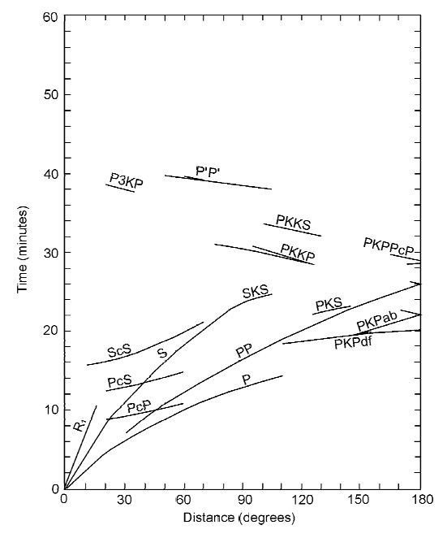
Componenti verticali filtrati per breve periodo(<2 s) dalla rete globale tra il 1988 e il 1994. Nota la sovrapposizione per i nomi delle fasi e le travel time calcolate usando il modello IASP91 (Kennett and Engdahl, 1991)

Slide 44
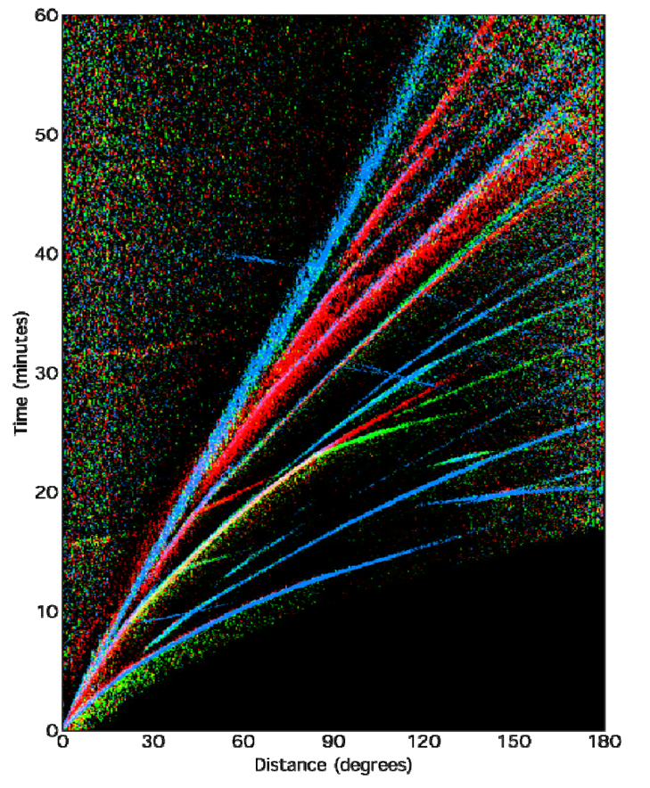
Curve globali di travel time per terremoti superficiali prodotti dallo stacking di sismogrammi a banda larga. Le fasi sismiche sono mostrate in diversi colori a seconda della loro polarizzazione (blu: movimento verticale; verde: radiale-orizzontale; e rosso: trasversale-orizzontale)
Da: New Manual of Seismological Observatory Practice – NMSOP
CHAPTER 2: Seismic Wave Propagation and Earth Models (P. Bormann, E. R. Engdahl and R. Kind)

Slide 45
